Slide 1
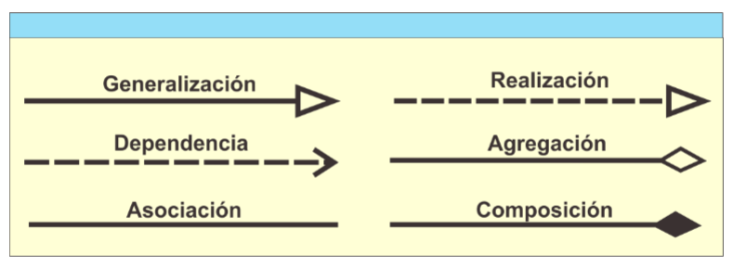
Tema: Asociación,Agregación ,Composición
Tipos de relación

Slide 2
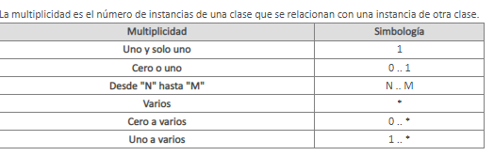
Multiplicidad

Slide 3
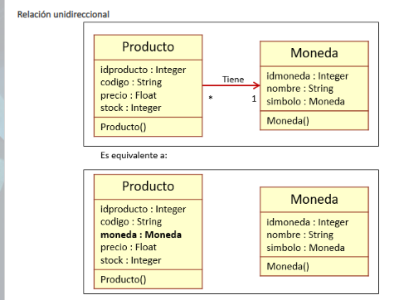
Asociación dirigida

Slide 4
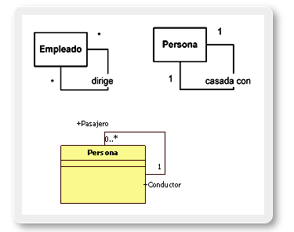
Asociación reflexiva

Slide 5

Agregación
Es un tipo especial de asociación entre clases conocido como: “contiene a” o “es contenido en”.

Slide 6
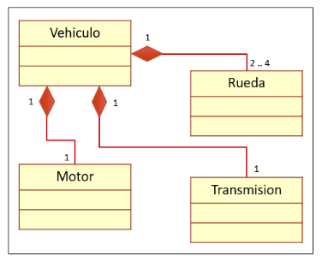
Composición
Tipo especial de agregación. Conocida como "es parte de" o "es un todo de". En este caso las dos partes necesitan de ellas para existir (una no existe sin la otra), de manera que existe una clase (todo) que utiliza características de otra (parte) para la ejecución de alguna tarea.
Se representa con un rombo relleno, que está junto al "todo" y al otro extremo la "parte".

